Slide 1
Программирование на языке С
Лекция 2

Slide 2
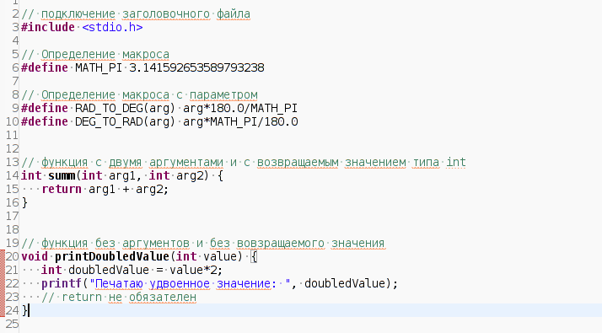
Краткое содержание предыдущей серии

Slide 3
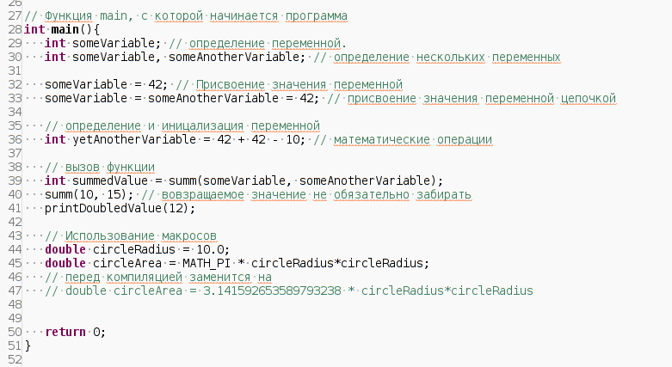
Краткое содержание предыдущей серии

Slide 4
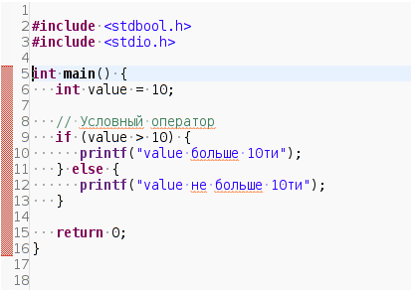
Краткое содержание предыдущей серии
Так же мы рассмотрели:
Азы работы в эклипсе;
Базовые типы данных языка С;
Преобразования типов и переполнения;
Операторы (+, -, >>, ~, !);

Slide 5
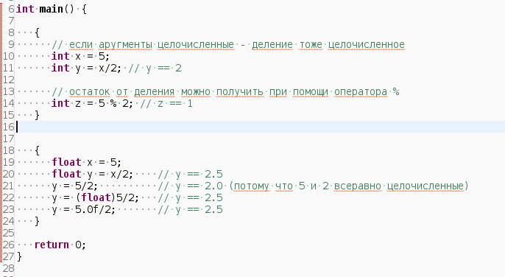
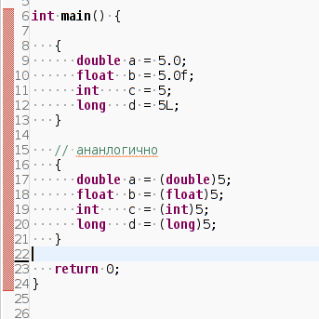
Типы литералов и целочисленное деление

Slide 6
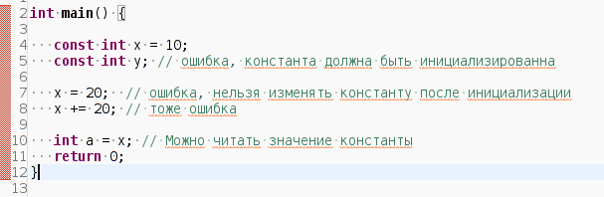
Константы
Константа ничем не отличается от обычной переменной, кроме того, что она должна быть инициализированна при определении и ей нельзя присводить значение.
Чтобы сделать переменную константой нужно использвать модификатор const

Slide 7
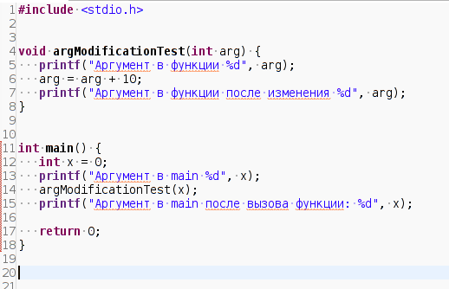
Особенности передачи аргументов в функции
Вывод:
Аргумент в main 0
Аргумент в функции 0
Аргумент в функции после изменения 10
Аргумент в main после вызова функции: 0

Slide 8
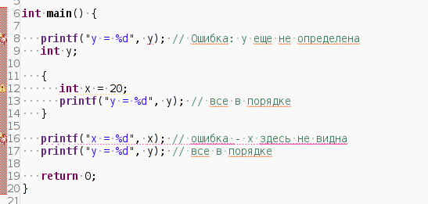
Область видимости переменных
Переменные видны от их определения, до закрывающей скобочки блока { }, в котором они определены
Все правила области видимости касаются скобочек { } управляющих конструкций, таких как if ( ) { … } else { … }

Slide 9
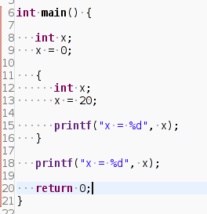
Область видимости переменных
Имена переменных можно перекрывать на более глубоких вложенностях
Какой будет вывод?

Slide 10
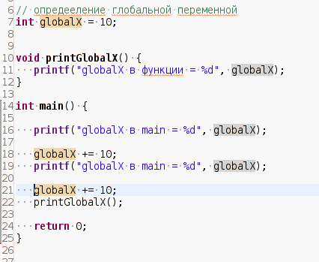
Область видимости переменных
Переменные определенные внутри функций или на более глубоких уровнях вложения блоков { } называеются локальными.
Переменные опеределенные на самом первом уровне вложеннсти (вообще вне { } называются глобальными. Глобальные переменные видны от их определения, до конца файла.
globalX в main = 10
globalX в main = 20
globalX в функции = 30

Slide 11
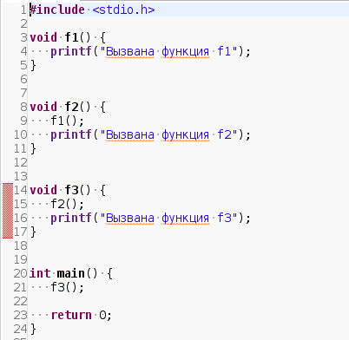
Область видимости функций
Подобно глобальным переменным функции видны от их определения до конца файла

Slide 12
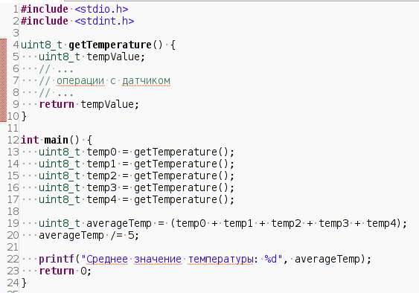
Массивы и циклы
Представим, что нам нужно сделать несколько измерений температуры и посчитать её среднее значение. Можно сделать так:

Slide 13
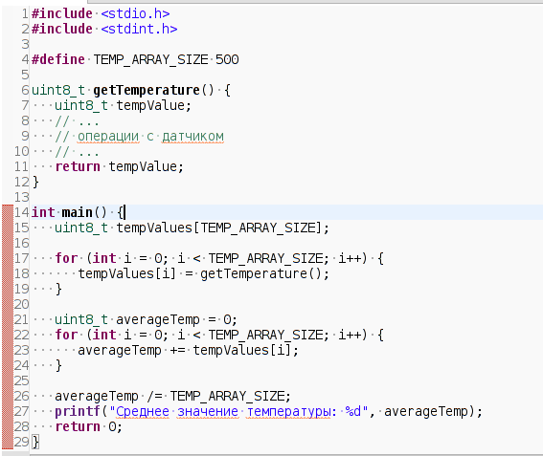
Массивы и циклы
Гораздо лучше будет использовать массив и цикл
Массив – это набор переменных
Одного и того же типа. Объявляется как
Переменная, но в конце указывается размер
Массива в скобочках [ ].
Можно использовать модификаторы
еременных (например const).
Для доступа к элементу массива нужно написать его имя и затем в скобочках [ ] номер элемента. Нумерация с нуля.

Slide 14
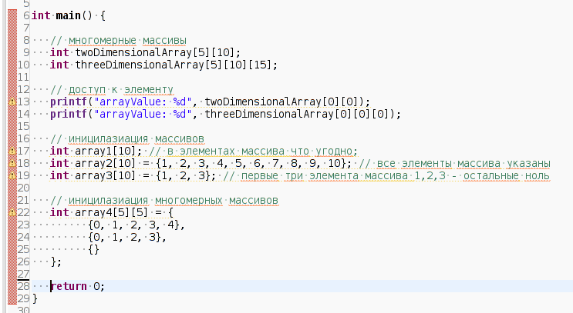
Массивы и циклы
Многомерные массивы и инициализация.
Массивы нельзя использовать как аргументы функций

Slide 15
Массивы и циклы
Циклов в Си несколько: for, while и do-while
Они аналогичны паскалевским for, while и repeat-untill.
for(
то, что происходит перед первой итерацией
;
условие == true
;
то, что происходит после каждой итерации
)
{
Тело цикла
}

Slide 16
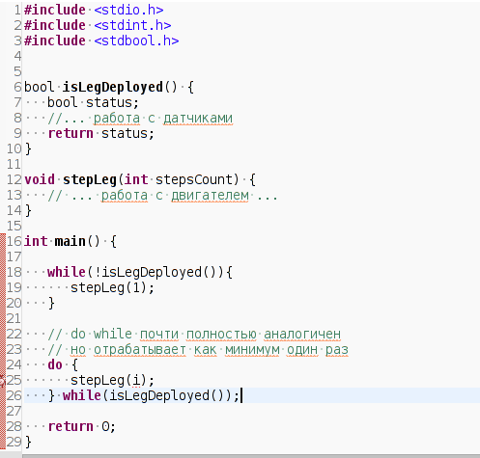
Массивы и циклы
while (условие == true) {
тело цикла
}
do {
тело цикла
} while(условие == true);

Slide 17
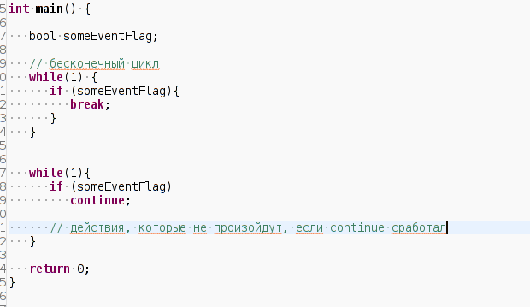
Массивы и циклы
Специальные операции в циклах
break == безусловный выход из цикла
continue == переход к следующей итерации

Slide 18
Массивы и циклы
В этой программе есть логическая ( не синтаксическая) ошибка. Найдите её

Slide 19
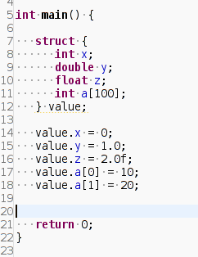
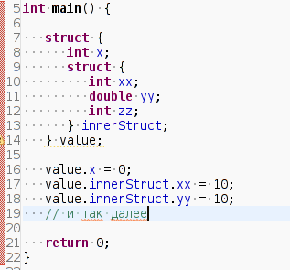
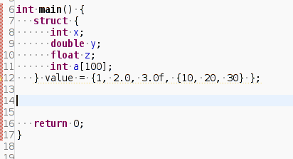
Структуры
Простая стукрутура
Вложенная структура
Инициализация структур
Со структурами как с любыми типами можно использовать модификаторы, например const

Slide 20
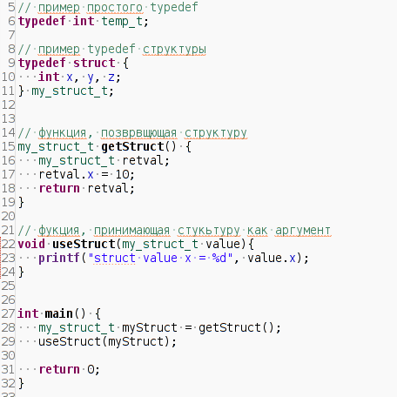
Структуры
Использование структуры и typedef

